Slide 1
Glúcids
Formats per
Cn (H20)n, hidrats de carboni
Molècula bàsica: monosacàrid
Tots el glúcids es formen per la unió de monosacàrids:
Monosacàrids, disacàrids,.............., polisacàrids
Dues funcions:
Energètica i estructural

Slide 2
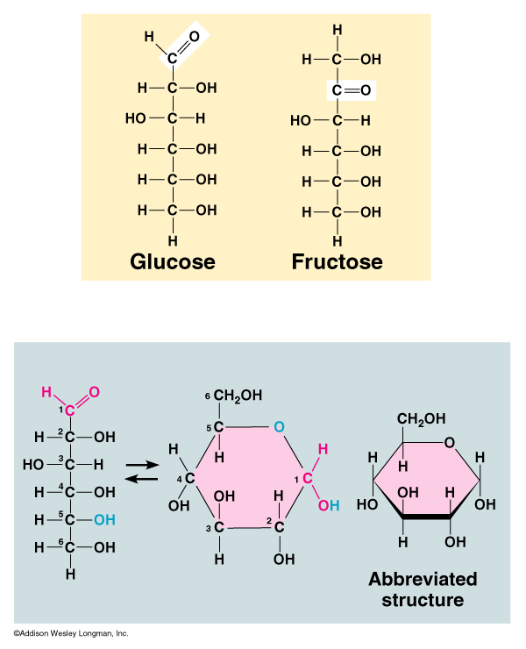
Monosacàrids
Sufix: osa, indica els sucres
Estructura en anell

Slide 3
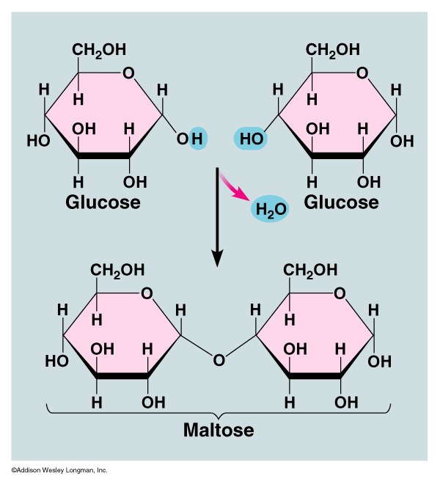
Disacàrids

Slide 4
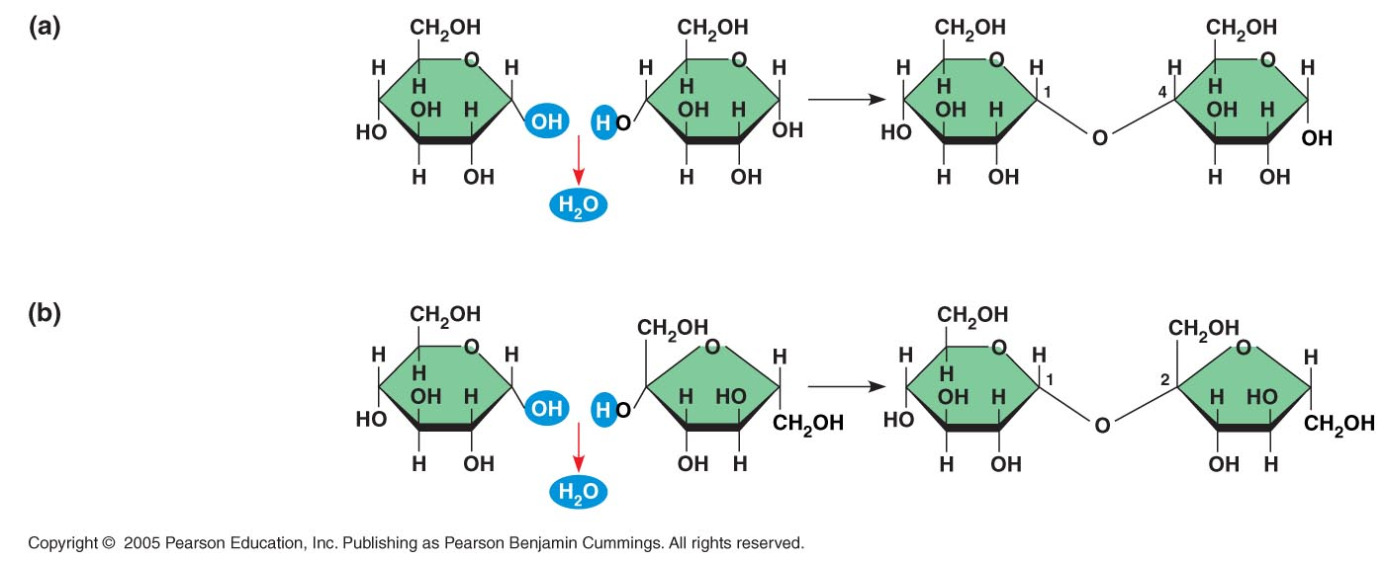
glucosa + fructosa sacarosa

Slide 5
Glúcids. Polisacàrids
energètics
estructurals

